Slide 1
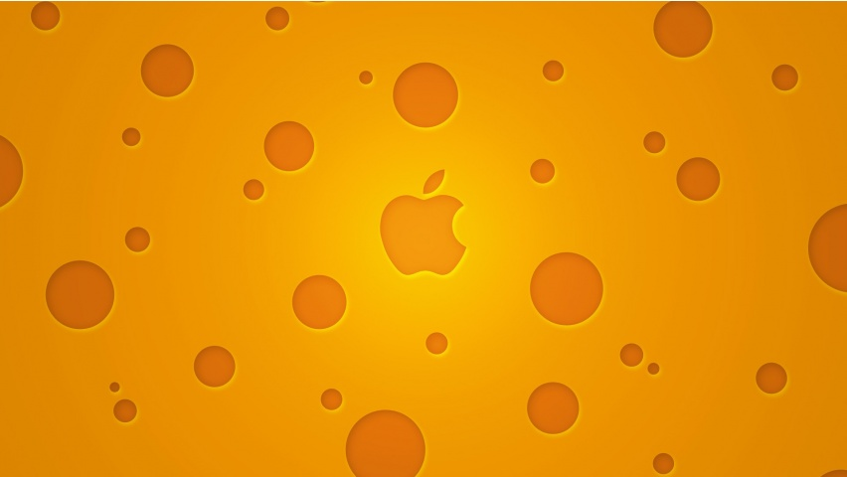
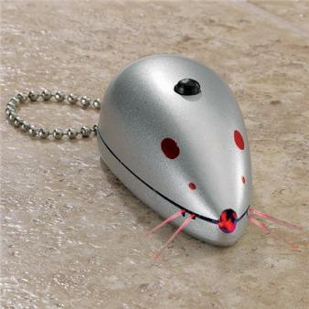
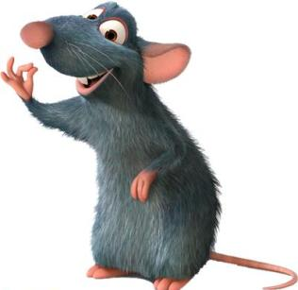
Мышиная история
Семейный фотоальбом

Slide 2
А началось все
в далеком
1963 году….
Привет, меня зовут
Компыш.
Я расскажу вам семейную
Легенду о происхождении
Компьютерных мышей.

Slide 3
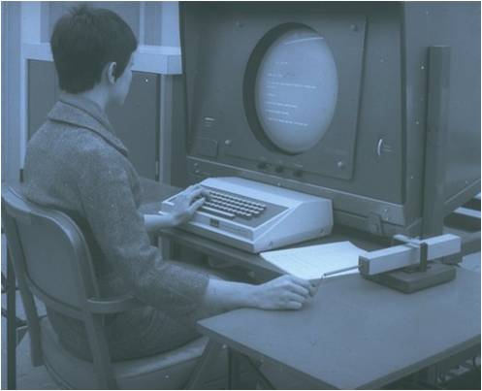
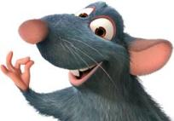
Именно в 1963 году совершенно случайно
появилась идея создания
манипулятора да еще и на основе
канадского шара для боулинга. Трэкбол, созданный инженерами, был первым прототипом обычной компьютерной мыши

Slide 4
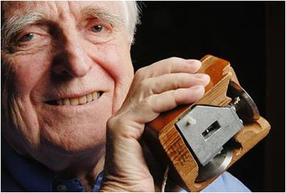
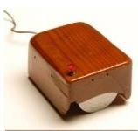
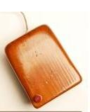
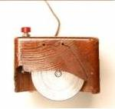
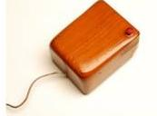
Дуглас ЭНГЕЛЬБАРТ
В 1964 году Дуглас Энгельбарт под руководством компании NASA изготовил действующий прототип: деревянную коробку ручной работы, внутри которой находились два колеса и кнопка. Именно Энгельбарт назвал первенца МЫШЬЮ.

Slide 5
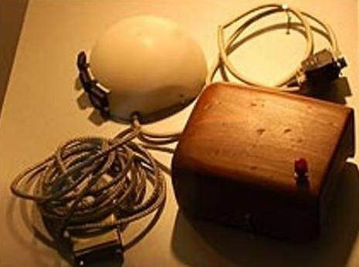
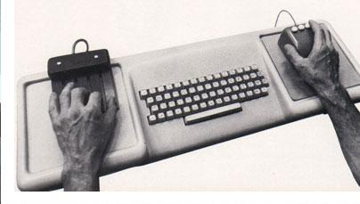
В 1968 году наш пра-пра-прадедушка обзавелся тремя кнопками, но мышки все еще оставались механическими

Slide 6
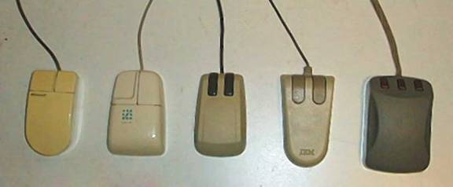
Билл ИНГЛИШ
В 1972 году Билл Инглиш, работая в компании Xerox PARC, заменил колеса мыши на металлический шарик с роликом

Slide 7
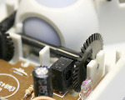
В 1979 году компания Apple сделала заказ фирме Hovey-Kelley Desigh создать мышку для своих компьютеров: именно так появились мышки с резиновым шариком в литом пластиковом корпусе и мышки стали ОПТОМЕХАНИЧЕСКИМИ

Slide 8
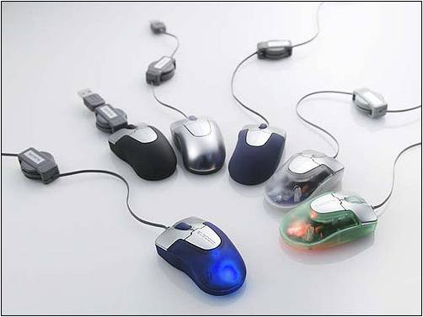
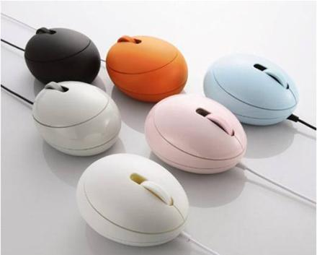
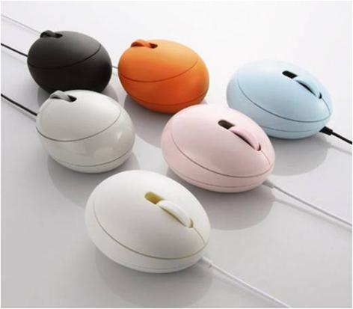
В 1984 году произошло массовое распространение оптомеханических мышей по всему миру

Slide 9
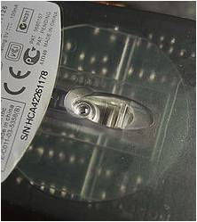
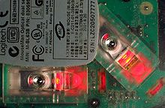
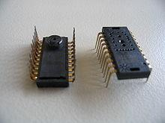
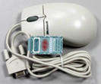
В 1999 году корпорация Microsoft выпустила оптическую мышь, к которой мы все с вами привыкли.

Slide 10
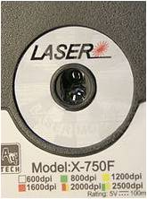
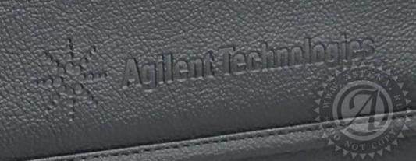
В 2001 году от творческого союза двух компаний Agilent и Logitech появилась на свет первая лазерная мышка. Начиная с этого времени в семействе компьютерных мышей начинается период расцвета и появления новых членов семьи.

Slide 11
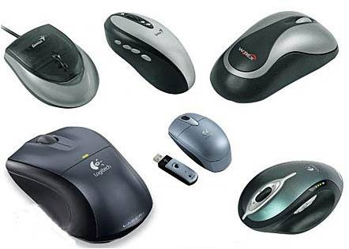
Современные мыши хотя и отличаются от своих предков, но во многом похожи на них.

Slide 12
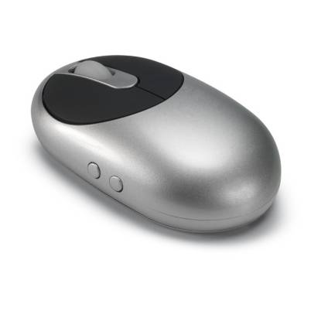
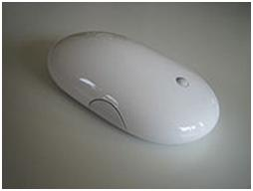
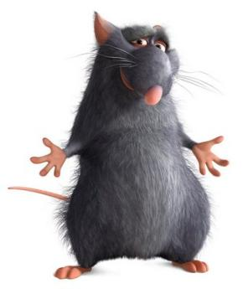
Появились мыши бесхвостые: инфракрасные и радиоуправляемые

Slide 13
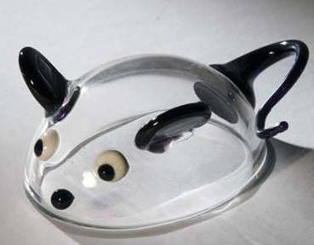
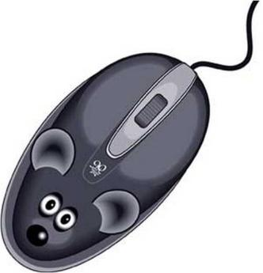
Современные мыши следят за модой и посещают дизайнеров

Slide 14
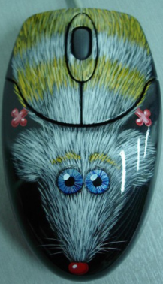
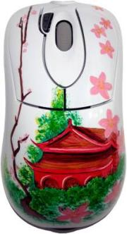
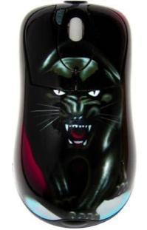
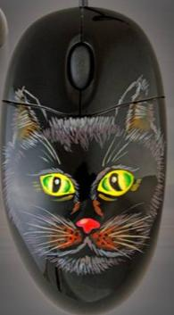
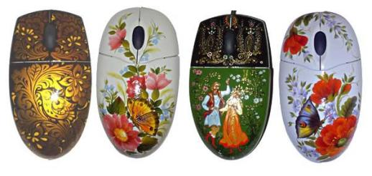
Многие делают роспись по всему корпусу.

Slide 15
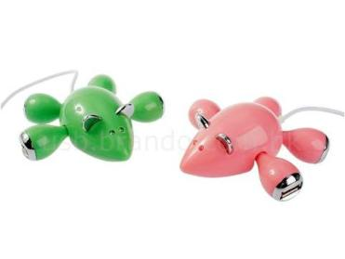
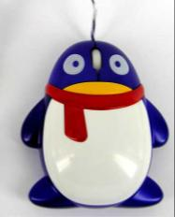
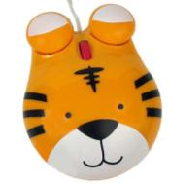
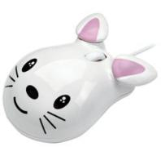
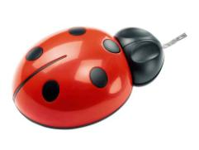
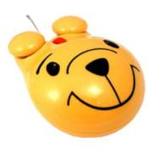
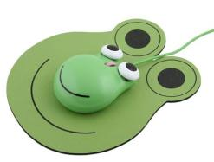
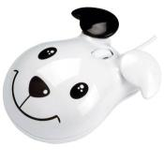
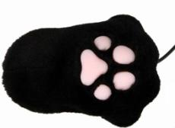
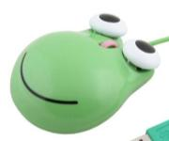
Многие мышки пробуют одеваться в костюмы других животных

Slide 16
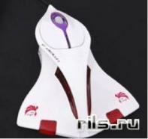
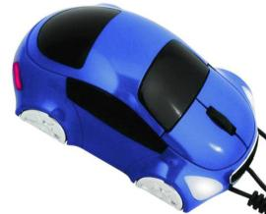
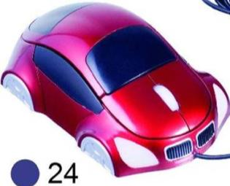
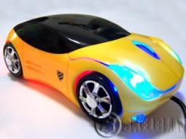
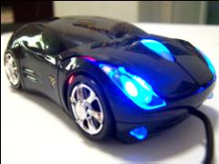
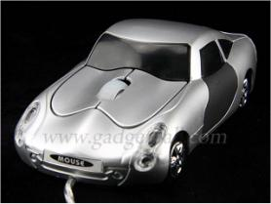
Но и этого некоторым бывает мало – они маскируются под разные предметы, например, автомобили и самолеты

Slide 17
А эти мышки побывали у модного дизайнера и стали совершенно гламурными

Slide 18
Бывают и такие мыши. Может быть странноватые, но тоже родственники…

Slide 19
Мыши с сенсорным управлением

Slide 20
МЫЛЬНЫЕ мыши – чистюли, они даже могут мыться под краном

Slide 21
МЫШЕФОНЫ и мыши с часами

Slide 22
Индукционные мыши на графическом планшете

Slide 23
Гироскопические, или летучие мыши (мягкие и круглые), их можно подбрасывать и ловить.

Slide 24
Колеса и потенциомеры

Slide 25
Миниджойстики больше похожие на плечо с двумя кнопками

Slide 26
Наши двоюродные братья - трекболы

Slide 27
Сенсорные панели или полоски

Slide 28
Надувные мыши Jelly Click – родственники из Южной Кореи

Slide 29
Гелевые мыши

Slide 30
Мыши на палец

Slide 31
А эта мышь, по-моему, инопланетянин. Новое устройство управления компьютером крепится к запястью и двум пальцам: среднему и указательному. На внутренней стороне ладони располагается, привычный уже в компьютерных мышках, лазер, отслеживающий перемещение.

Slide 32
Действует манипулятор как обычная мышь: пользователь водит рукой над поверхностью стола и пальцами имитирует нажатие клавиш. Вот только сам манипулятор отсутствует.

Slide 33
Мыши для профессионалов похожи на борт космического корабля

Slide 34
Мышки-оригиналы…
Мы такие разные…

Slide 35
Вот и подошло к концу наше путешествие по семейному альбому компьютерных мышей. Интересную информацию о нас вы можете найти на сайтах:
www.it-master.biz
www.wikipedia.org
http://sovserv.ru/vbb/archive/index.php/t-16735.html
http://clck.yandex.ru/redir/
http://www.zhaba.ru/item40652
http://www.rusactive.ru/history/oneinvention/mouse
Помогла нам путешествовать Зилинских
Анна Васильевна,
Учитель информатики МОУ «Высоцкая СОШ имени С.И. Ростоцкого»

